Slide 1

Podpora sociální práce v obci Kolín a na území obecního úřadu obce s rozšířenou působností r.č. CZ.03.2.63/0.0/0.0/16_128/0006210
Workshop 1. 2. 2018 Hradec Králové
Role sociální práce ve vztahu k výkonu veřejného opatrovnictví

Slide 2
Kolín
Počet obyvatel 31 000
Nadmořská výška 220 m. n. m.
Založen relokací před rokem 1261, oblast osídlena již od pravěku
Krátce po založení města vzniká z iniciativy Přemysla Otakara II. Chrám svatého Bartoloměje, ve stavební činnosti pokračuje Karel IV. se stavitelem Petrem Parléřem. Na zač. 16. století přistavěna zvonice.
Mezi 14.-15. stoletím vzniká synagoga a hřbitov, mimo Prahu nejstarší a nejcennější židovské památky; židovská obec byla od středověku po pražské obci největší; během 2. sv. války obec zdecimována.
V roce 1437 založen husitským hejtmanem Bedřichem ze Strážnice hrad Lapis Refugii (Kámen útočiště), posléze přebudován na zámek, od 16. století pozbývá významu a stává se z něj administrativní budova a následně pivovar.

Slide 3
ORP Kolín
Celkem 69 obcí s 81 000 obyvateli - Kolín 31 000
Míra nezaměstnanosti 5.6% - 3 100 osob - z toho 17% osob se zdravotním postižením, 33% osob v evidenci déle než rok
k 1. 12. 2017 - 352 žádostí o dávky hmotné nouze v Kolíně, v celém obvodě 535 žádostí
32 ubytoven - Kolín 30, cca polovina s HN, zhruba 900 míst
Lidé ohrožení sociálním vyloučením v Kolíně – 1200 až 1300 osob, z toho cca
650 osob nezaměstnaných déle než rok
200 rodin s dětmi dlouhodobě ohrožené krizovou sociální situací
500 osob ohrožených dluhy, exekucemi a finanční negramotností
250 osob ve věku 15-26 let ohrožených soc. patologickými jevy a SV

Slide 4
Odbor sociálních věcí a zdravotnictví
Zajištění provozu přís. org. nebo org. složek města – Městské jesle, Městská ubytovna, Městské sociální a zdravotní služby (domov pro seniory, odlehč. služba, pečovatel. služba), Městské kluby seniorů, protialkoholní záchytná stanice,…
Oddělení sociálně-právní ochrany dětí
  Celkem 18 zaměstnanců (21 úvazků – pracovních míst v systematizaci)
Oddělení sociálních věcí a zdravotnictví
  Celkem 13 zaměstnanců – z toho:
    3,5 úvazku soc. pracovníků na ORP - stabilní
    projekt Prevence ztráty bydlení – 2 sociální pracovníci
      Sociální práce s lidmi dlužících na nájemném v městských bytech
      Sociální práce s lidmi bez domova
  Řešené agendy:
    Veřejné opatrovnictví
    Kuratela pro dospělé
    Projednávání přestupků v oblasti sociální (OSPOD) či oblasti zdravotní (např. omamné a psych. Látky)
    Plánování rozvoje sociálních služeb
    Sociální pohřby
    Ustanovení zvláštního příjemce dávek důchodového zabezpečení
    Kluby seniorů a komise pro občanské záležitosti – vítání občánků, přání k jubileím nebo jiným výročím
    Sociální bydlení (přidělování), městská ubytovna,
    Vydávání a evidování označení vozidel pro osoby se zdravotním postižením
    Administrace žadatelů a přidělování bytů v DPS

Slide 5
Sociální práce v obci
Silné stránky
  Široká agenda odboru sociálních věcí a zdravotnictví – široké nástroje pomoci
  Velké množství sociálních služeb – v okrese 75 služeb, v Kolíně 41
  Systém přidělování několika sociálních bytů
Slabé stránky
  Velký počet ubytoven – cca 900 míst
  Velká imigrace osob s HN z měst celé ČR
  Nedostatek sociálních bytů
  Nedostatek sociálních pracovníků
  Chybí služby pro osoby bez přístřeší

Slide 6
Registrované sociální služby
v okrese Kolín/v Kolíně
Denní stacionář 7/3
Domov pro seniory 5/2
Dům na půl cesty 1/1
Intervenční centrum 1/1
NZDM 2/1
Odborné sociální por. 9/8
Osobní asistence 1/1
Podpora samostatného bydlení 1/0
Sociálně aktivizační služby RD 3/2
Sociálně terapeutické dílny 1/1
Terénní programy 2/2
Domovy pro osoby se zdravotním postižením 3/0
Domov se zvláštním režimem 4/1
Chráněné bydlení 5/2
Kontaktní centrum 1/1
Odlehčovací služby 7/5
Pečovatelské služby 11/1
SAS pro seniory a osoby se ZP 3/4
Sociální rehabilitace 4/4

Slide 7
Opatrovnictví - okres Kolín (2014 – 2016)
Podpůrná opatření
  Splnění podmínky v předběžném prohlášení 1
  Změna nebo zrušení předběžného opatření 2
  Schválení smlouvy o nápomoc -1 schválena, 1 neschválena, 2 jiný výsledek
  Odvolání podpůrce 0
  Schválení zastoupení členem domácnosti 2
Omezení a vrácení svéprávnosti
  Omezena 368
  Změna omezení 2
  Vrácení 1
  Doba omezení prodloužena 0
  Jiný výsledek 10
Opatrovnictví člověka
  Jmenován soukromý opatrovník 166
  Jmenován veřejný opatrovník 141
  Odvolán opatrovník 14
  Schválení právního jednání za zastupovaného - schváleno 73, neschváleno 2

Slide 8
Zdroj: Ministerstvo spravedlnost ČR – materiály ze setkání k tematice svéprávnosti, opatrovnictví a podpůrných opatření na MS

Slide 9
Zdroj: Ministerstvo spravedlnost ČR – materiály ze setkání k tematice svéprávnosti, opatrovnictví a podpůrných opatření na MS

Slide 10
Zdroj: Ministerstvo spravedlnost ČR – materiály ze setkání k tematice svéprávnosti, opatrovnictví a podpůrných opatření na MS

Slide 11
Zdroj: Ministerstvo spravedlnost ČR – materiály ze setkání k tematice svéprávnosti, opatrovnictví a podpůrných opatření na MS

Slide 12
Zdroj: Ministerstvo spravedlnost ČR – materiály ze setkání k tematice svéprávnosti, opatrovnictví a podpůrných opatření na MS

Slide 13
Opatrovnictví v Kolíně
Samostatná funkce veřejného opatrovníka a sociálního pracovníka
Celkový počet osob s ustanovením veřejného opatrovníka
        30
Počet pracovníků
        2 pracovníci (0,6 a 0,7 úvazek) – zvýšení úvazků v návaznosti na finanční prostředky poskytované ze státního rozpočtu
Cílová skupina
        osoby s duševním onemocněním, přibývá lidí mladší věkové kategorie, více mužů než žen, náročnější intervence VO
Bydlení
        ubytovna, domov pro OZP, DPS, chráněné bydlení, vlastní/nájemní byt

Slide 14
Veřejný opatrovník X sociální pracovník
Sociální pracovník ve vztahu ke klientovi s omezením svéprávnosti
Veřejný opatrovník
poskytování sociálního poradenství
asistence, podpora, zprostředkování kontaktů
vyhledávání a zajištění sociální služby, návazných aktivit, pomůcek apod.
sepsání návrhů, žádostí, odvolání atd.
sociální šetření, depistáž, informační,…
výkon funkce dle
    zákona 89/2012 Sb., občanský zákoník
    zákona č. 292/2013 Sb., o zvláštních řízeních soudních
    zákona č. 99/1963 Sb., občanský soudní řád
- tam, kde je přesah kompetencí: přítomnost VO i SP

Slide 15
Veřejný opatrovník spolupracuje s dalšími profesemi…..
opatrovník
sociální pracovník
právník
účetní/ekonom
„technik“

Slide 16
Příklad spolupráce sociálního pracovníka a veřejného opatrovníka
Kazuistiky

Slide 17
Průniky a společná témata sociálního pracovníka a veřejného opatrovníka
zajištění nároků ze systému sociálního zabezpečení – např. dávky
vyhledávání vhodné sociální služby – nastavení podpory v případě potřeby péče, zvyšování kompetencí…
detenční řízení – podklady pro soud; uzavření smlouvy do pobytové sociální služby
…
Otázka k zamyšlení: Musíme nutně hledat hranice? Není důležitější fungující systém? Nebo indikátory funkčnosti či nefunkčnosti?

Slide 18
Oblast opatrovnictví v ORP - potřeba systémovějšího uchopení
vzdělávání soukromých i veřejných opatrovníků s dosahem do ORP (projekt MPSV „Život jako každý jiný“, projekt Diakonie ČCE „Pečuj doma“ – cyklus kurzů pro pečující)
informování o alternativách řešení problematiky svéprávnosti (např. prostřednictvím městského periodika) – plánování schůzky se soudem v návaznosti na přehodnocování osob (spolupráce napříč ORP)
vyšší využití alternativních opatření + zajištění kvalitnějšího soukromého opatrovnictví = pokles potřeby veřejného opatrovnictví/náročnosti

Slide 19
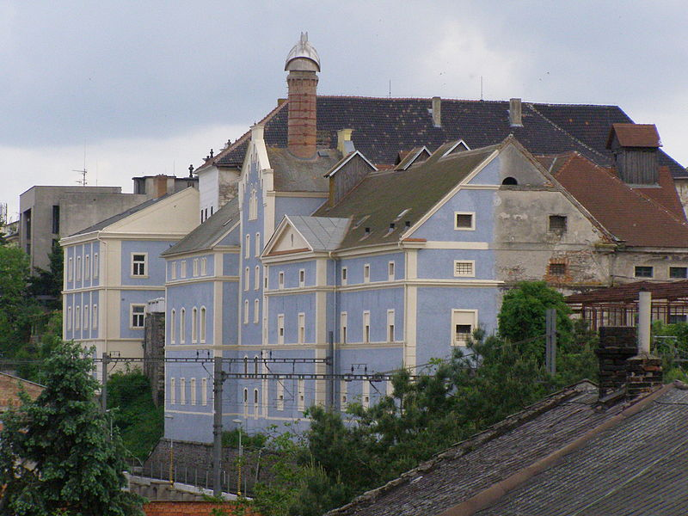

Slide 20
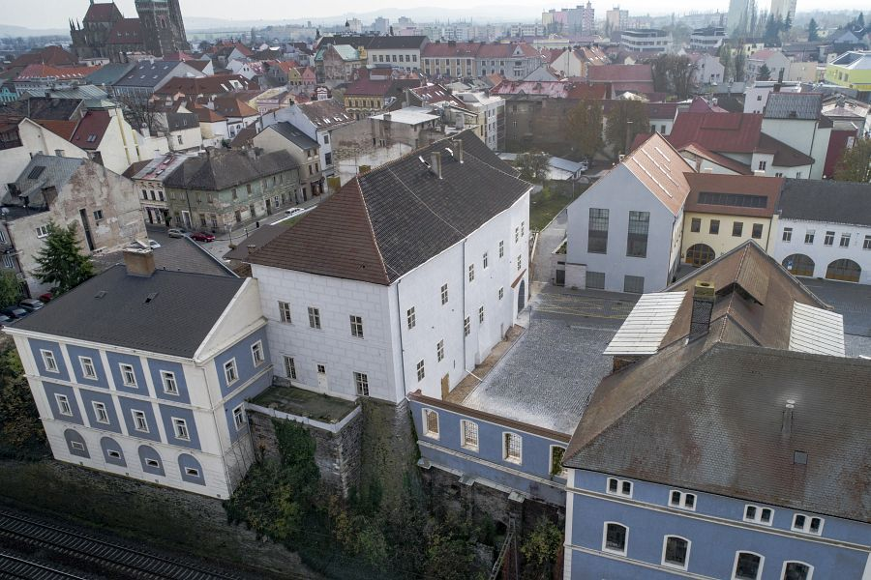

Slide 21
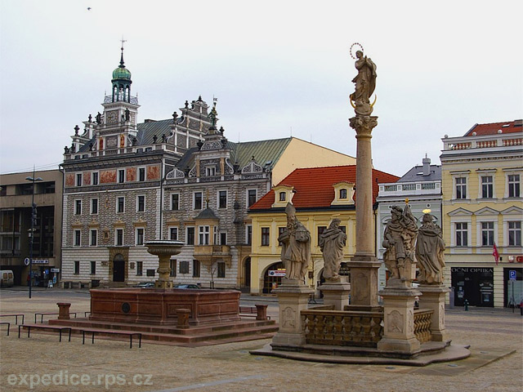

Slide 22
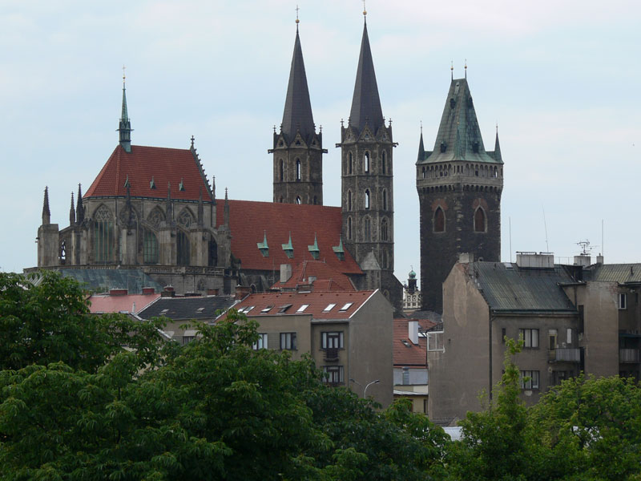

Slide 23
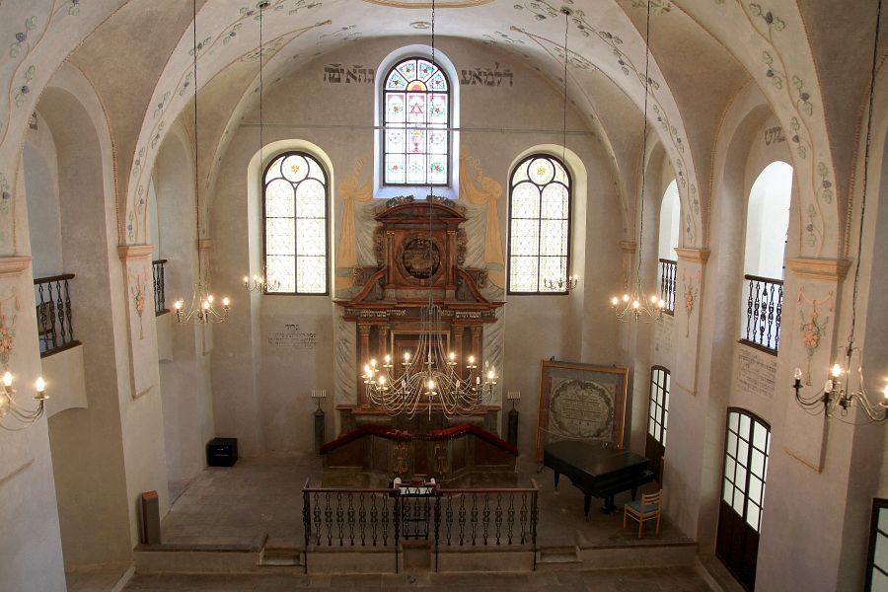

Slide 24
